Slide 1
ФЕДЕРАЛЬНОЕ ГОСУДАРСТВЕННОЕ БЮДЖЕТНОЕ
ОБРАЗОВАТЕЛЬНОЕ УЧРЕЖДЕНИЕ
ВЫСШЕГО ОБРАЗОВАНИЯ
«ВОРОНЕЖСКИЙ ГОСУДАРСТВЕННЫЙ УНИВЕРСИТЕТ»
Учет успеваемости студентов
Выполнил И.А. Еремин, А.С. Дуненбаев, В.С. Баженов
Руководитель В.С. Тарасов
Факультет компьютерных наук

Slide 2
Распределение ролей:
2. Баженов Вадим
State Machine
miro
Выделение функциональные
модулей
Development stories
Работа с GitHub
Работа с Trello
1. Еремин Илья
ER-диаграмма
Диаграмма классов
Диаграмма развертывания
Диаграмма состояния
Диаграмма объектов
Диаграмма развертывания
Тестирование
Работа с GitHub
Модуль Преподаватель
Модуль редактирования аттестационной ведомости
3. Дуненбаев Артем
Use Case
Техническое задание
Диаграмма последовательностей
Диаграмма деятельности
Development stories
Работа с Trello
ORM модели для работы с БД
Модуль переноса студентов на следующий семестр(на данном этапе не реализован)
Модуль авторизации в системе
Модуль Студенческая группа

Slide 3
Введение:
Какую задачу мы решили данным проектом:
Задача решенная этим проектом - частичный отказ от бумажных аттестационных ведомостей и автоматизация работы секретаря деканата. Сделан улучшенный интерфейс для формирования ведомостей и ввода данных, по сравнению с существующими Microsoft Excel 2003 книгами. Данным проектом решена задача автоматизации процесса формирования аттестационных ведомостей на факультете компьютерных наук.

Slide 4
Постановка задачи:
Условия задачи: Разрабатываемый проект представляет собой приложение для учета успеваемости студентов университета. Готовая система обеспечит возможность просмотра и изменения результатов аттестаций, а также введения и сохранения базовых характеристик преподавателей, студентов и студенческих групп, таких как ФИО, курс и т.д.
Сроки выполнения работы: февраль 2019 года – июнь 2019 года.
Основание для разработки: современные образовательные учреждения требуют меньшей бюрократии для более гибкого и совершенного учебного процесса.
Характеристика объекта разработки: Объектом разработки являются требования к организации и проведению промежуточной аттестации знаний, умений и навыков студентов в форме балльно- рейтинговой системы оценки (БРС). Переход на балльно-рейтинговую систему оценки знаний, умений и навыков студентов направлен на осуществление непрерывного контроля за усвоением учебного материала, активизацию самостоятельной деятельности студентов, повышения ее эффективности. Готовое приложение подразумевает усовершенствование процесса оценки успеваемости студентов и частичный отказ от устаревшей документации и излишней бюрократизации.

Slide 5
Постановка задачи:
Цель: разработать приложение для учета успеваемости студентов.
Сфера использования: образовательный процесс университета.
Основные требования:
1. Регистрация и авторизация пользователей.
2. Возможность просмотра:
Для обычного пользователя – результатов аттестаций экзаменов, списков студентов, преподавателей и предметов
Для администратора – всех таблиц и списков.
3. Возможность добавления, удаления, редактирование информации администратором.
4. Возможность поиска информации об экзаменах, аттестациях, студентах, студенческих группах и преподавателях.
Входная информация: результаты аттестаций и экзаменов, ФИО студентов и преподавателей, номер курса, номер студенческой группы, годы начала и окончания учебы, список предметов.
Требования к программному обеспечению: Система должна работать в современных версиях браузеров Google Chrome, Mozilla Firefox.
Эффективность: Все web-страницы, генерируемые системой, должны полностью загружаться не более чем за 5 секунд. Загрузка ответов на запросы на экран должна занимать не более 7 секунд после того, как пользователь отослал запрос
Безопасность: Пользователи обязательно регистрируются для входа в Систему для выполнения всех операций Система должна позволять только сотрудникам, внесенным в список авторизованных менеджеров меню, создавать или изменять меню.

Slide 6
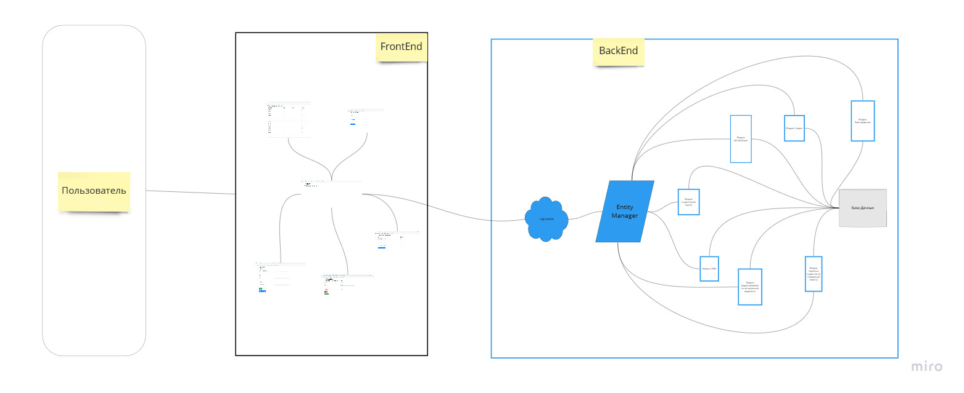
Модульная схема

Slide 7
Анализ предметной области
На факультете компьютерных наук Воронежского государственного университета 30.06.2014 приказом ректора было введено “Положение о текущей и промежуточной аттестации знаний, умений и навыков студентов в балльно-рейтинговой форме на факультете компьютерных наук Воронежского Государственного Университета”.
Для реализации данного проекта был выбран язык программирования Python. Основание:
Огромное количество библиотек
Высокая расширяемость
Широкое распространение
Веб-фреймворк Flask был выбран в качестве основы реализуемого проекта. Основание:
Легковесность
Отсутствие жесткой структуры, что позволяет самому выбирать модули под конкретную задачу.
В качестве СУБД была выбрана MySQL. Основание:
Простота в работе
Масштабируемость
Высокая производительность
Удобство в работе с большими данными
При разработке элементов front-end были использованы стандартные HTML, CSS.

Slide 8
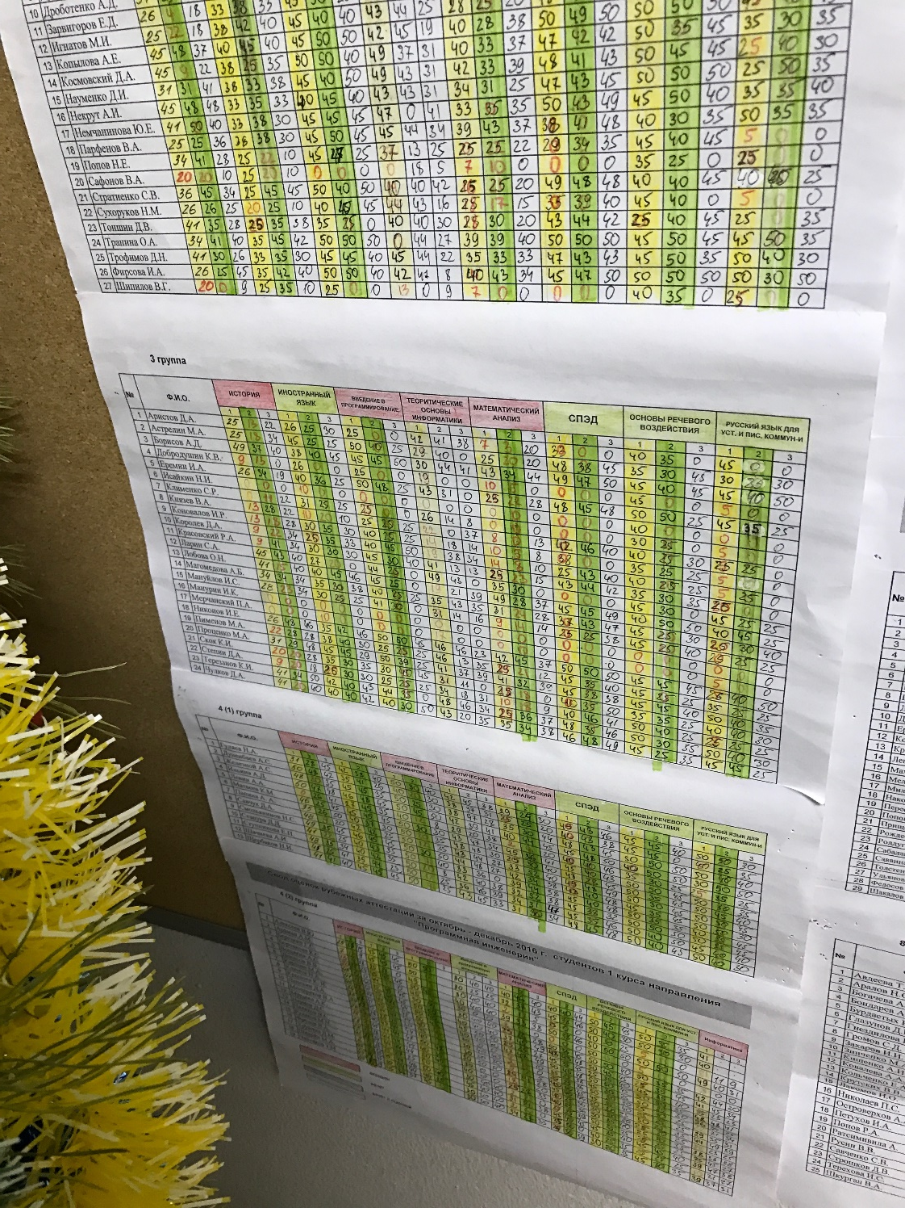
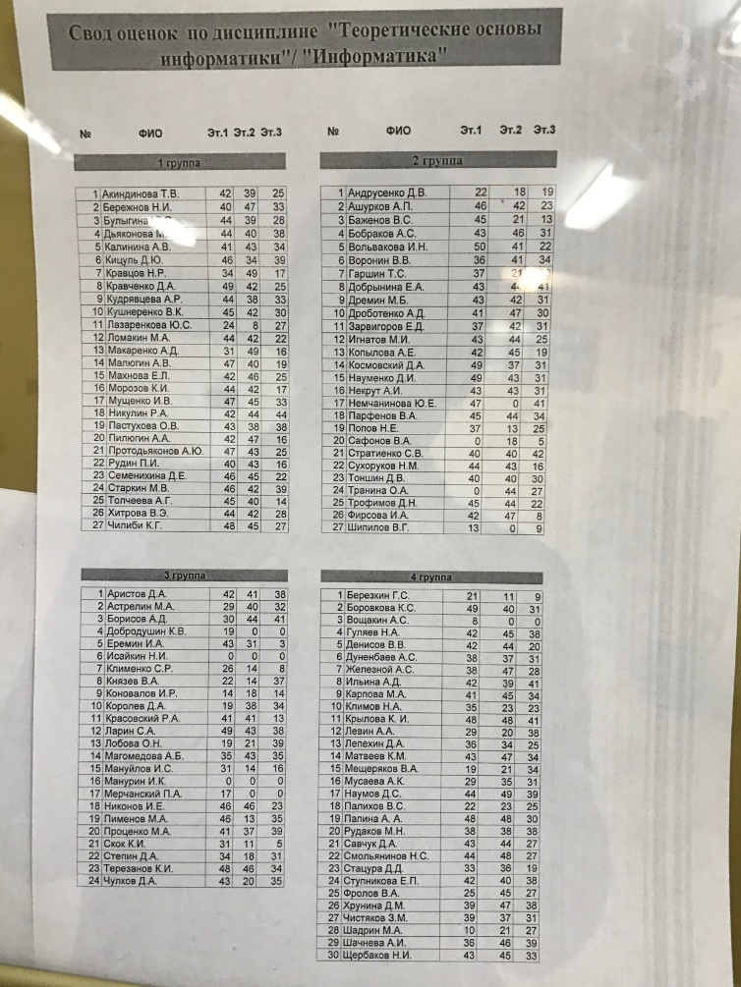
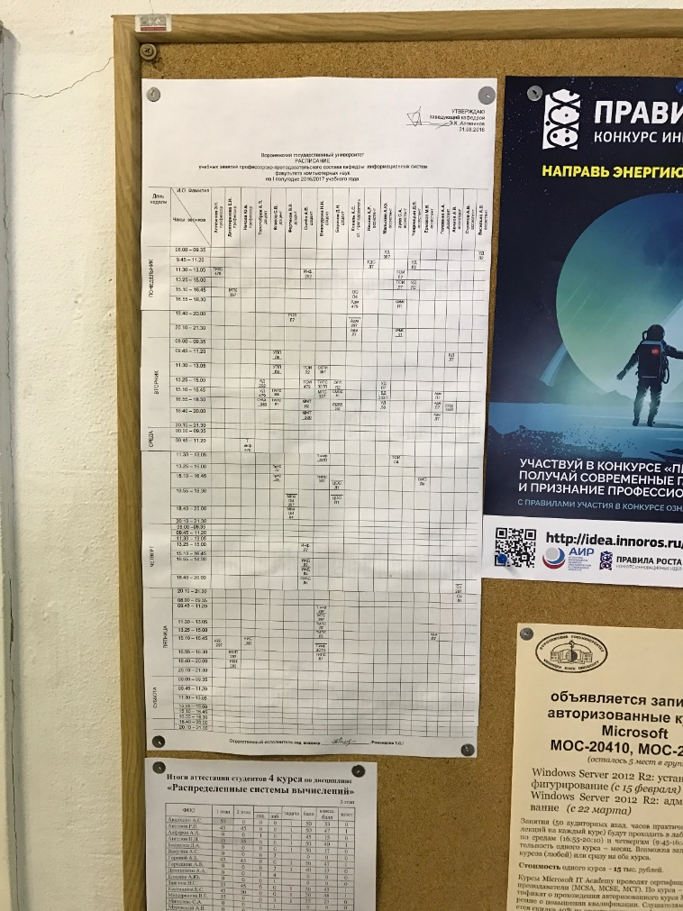
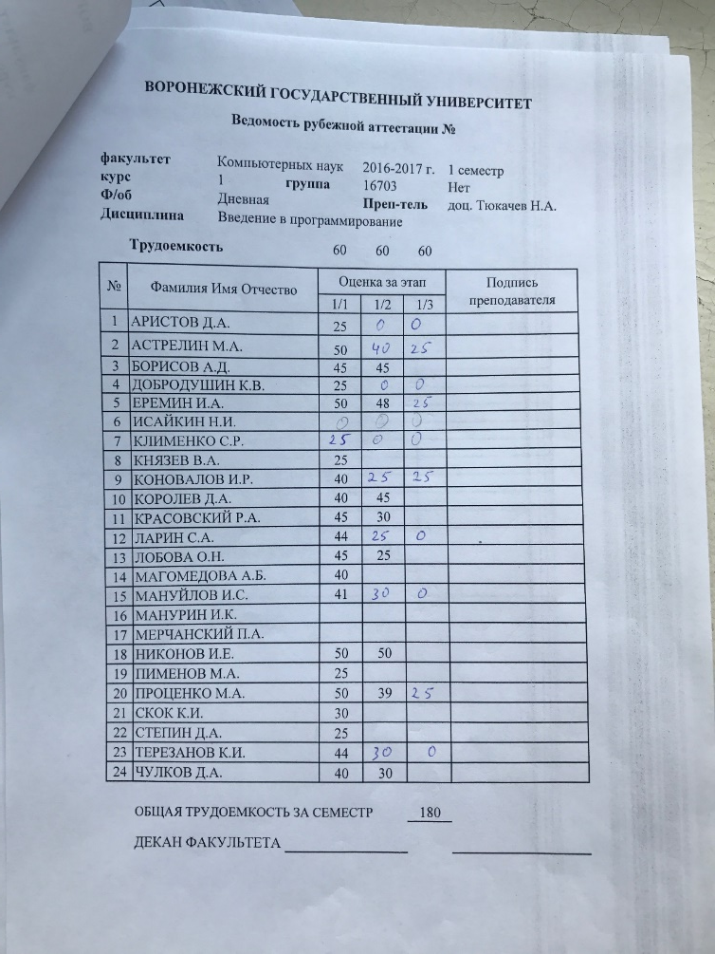
Заключение
Раньше мы узнавали оценки на факультете так

Slide 9
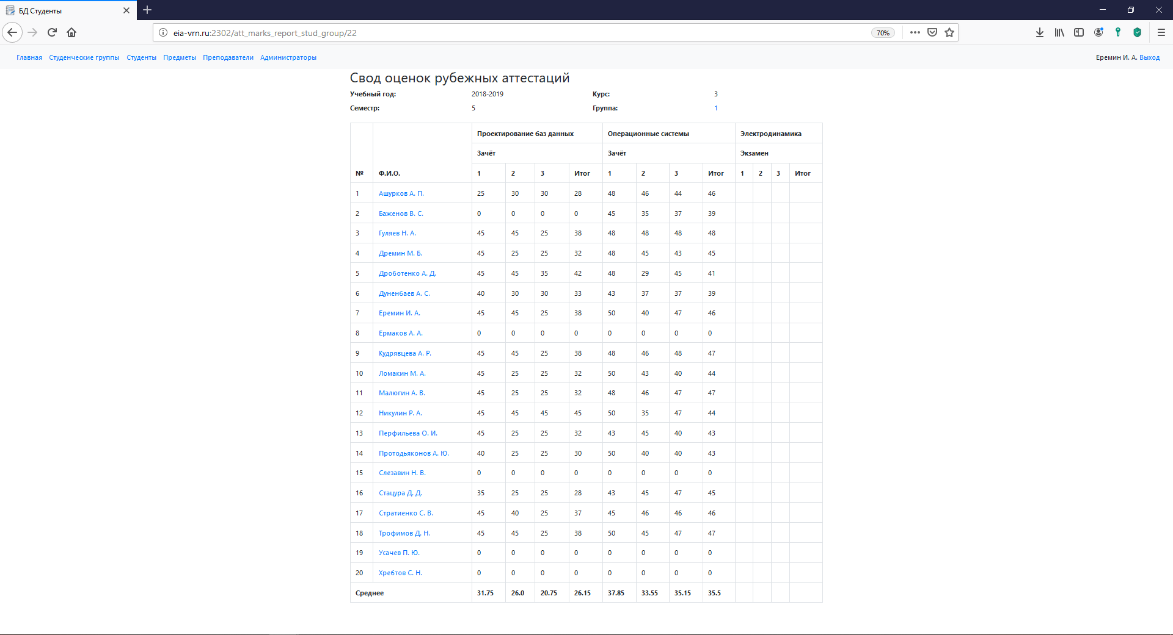

Заключение
А скоро, будет так

